Slide 1

Технически университет
Варна
ДИПЛОМНА РАБОТА
ОКС МАГИСТЪР
Разработка на софтуер с изкуствен интелект

Slide 2
“Преди всичко искам да се извиня че в следващите слайдове ще има изрази и на аглийски език.
Благодаря и преиятно гледане”

Slide 3
Цели на дипломната работа
1
2
3
Да разберем основите стоящи за Чатбота
Да имплементираме чатбот система
Да я тестваме и пригодим за различни цели

Slide 4
1
Съдържание
2
3
Увод
Среда ,библиотеки и инструменти
Концепция и реализация
4
Резултати
5
Заключение

Slide 5
Увод
Какво е чатбот? Chat bot е софтуер с изкуствен интелект, който може да симулира разговор (или чат) с потребител, създавайки усещането за разговор с истински човек?

Slide 6




Среда ,библиотеки и инструменти

Slide 7
3
Концепция

Slide 8
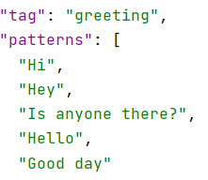

Създаване на шаблони

Slide 9
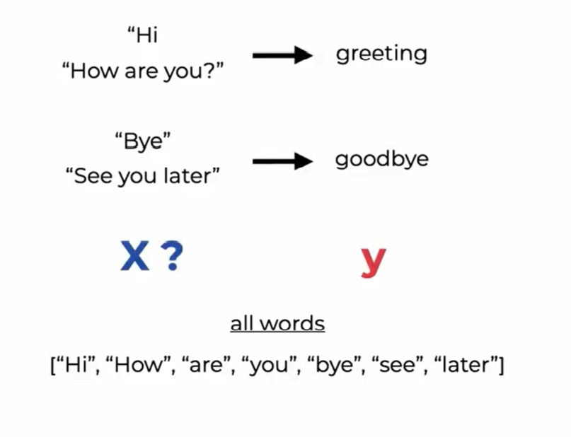
Концепция
Обучение на Чатбота

Slide 10
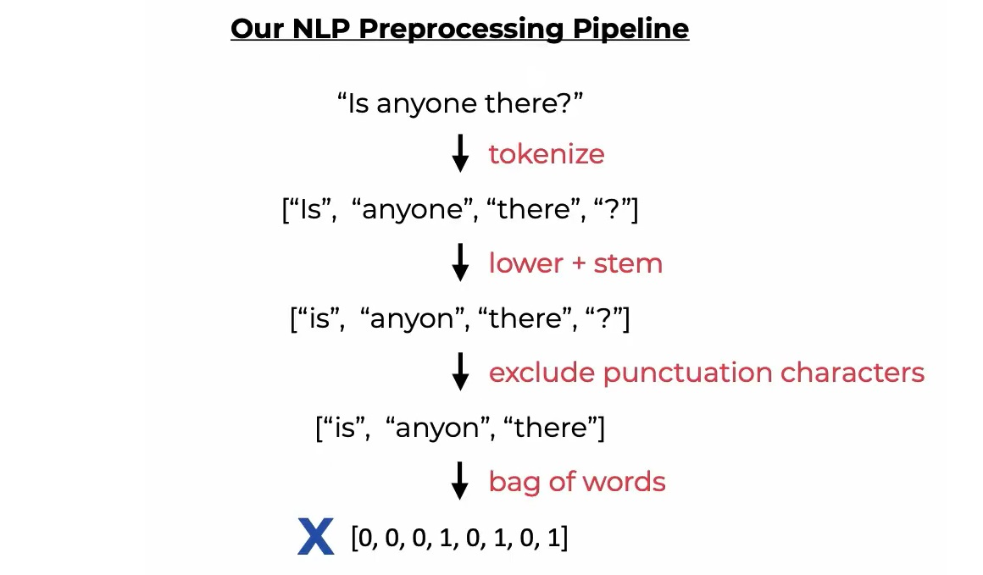
Последователност на стъпките

Slide 11
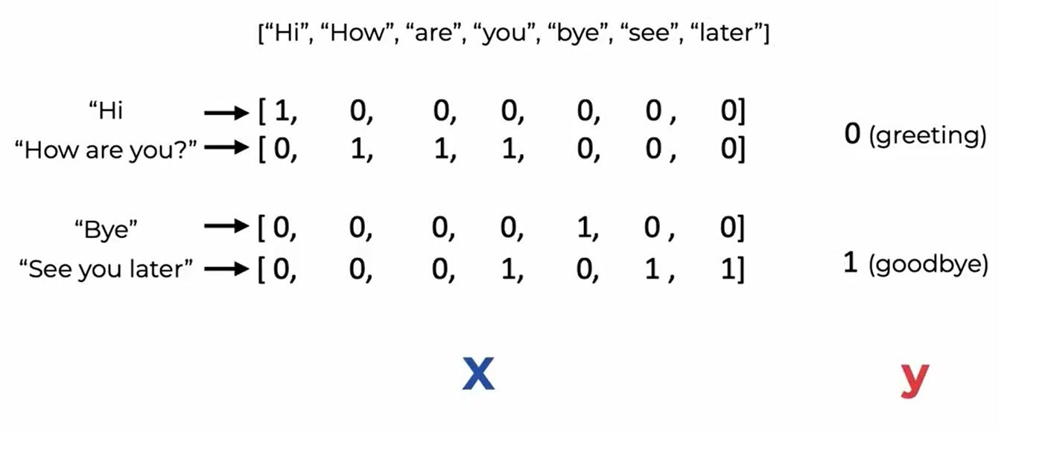
Класифициране на намерението

Slide 12
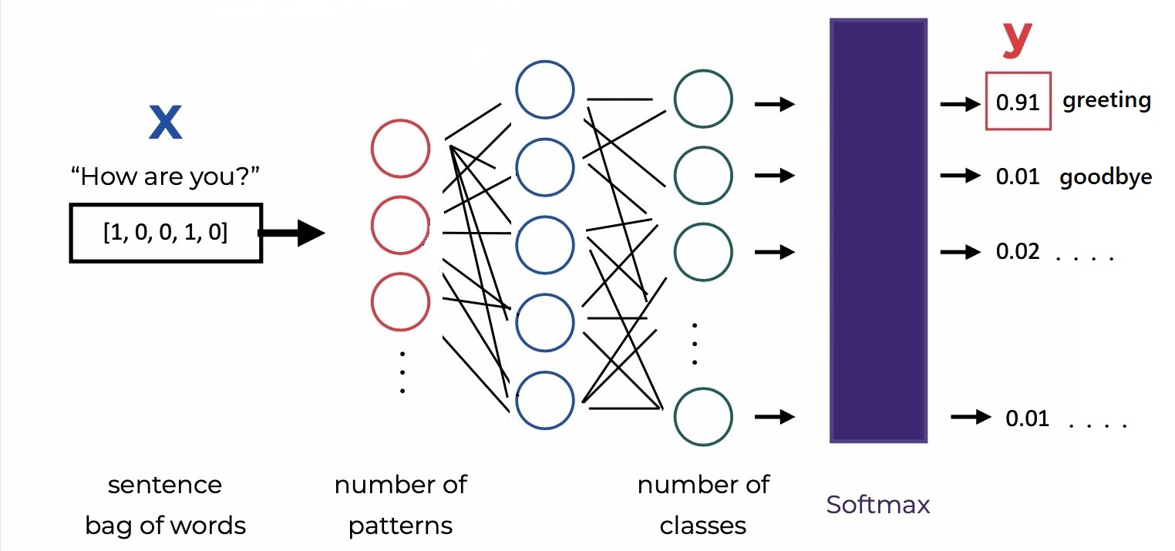
Обучение на невронна мрежа

Slide 13
Примерна невронна мрежа

Slide 14
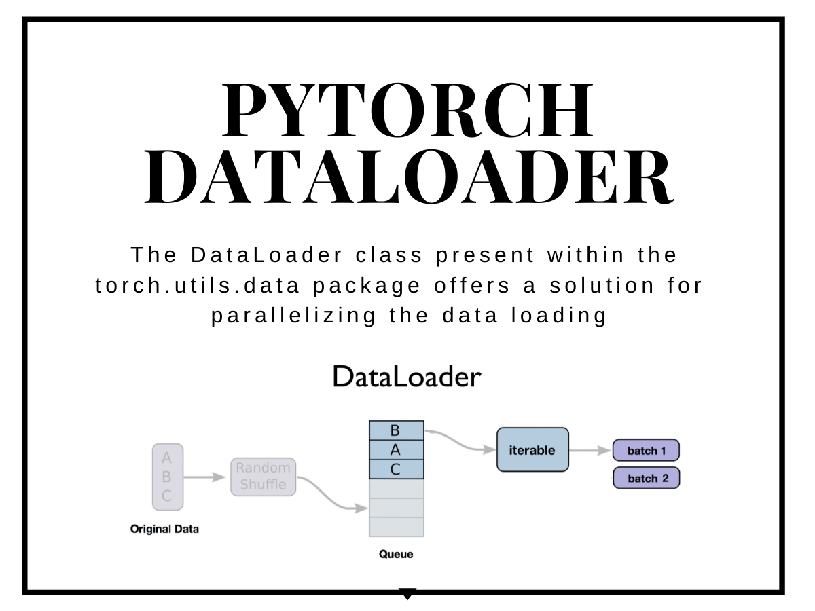
Запазване на данните от обучението

Slide 15
Създаване на чатбота
Реализация
Зареждане на данните от обучението
Проектираме бота да взаимодейства с потребителя, докато потребителят не напише командата „quit“
Проектираме фукция , която отговаря за това ако потребителя не може да бъде разбран да се изиква повторно да обясни какво е имал предвид
Проектираме бота да връща случайни отговори от дадената подгрупа с тагове.
Стартираме бота.

Slide 16
4
Резутати

Slide 17
Резутати
Чат бота[ Lili ] представя себе си пред потребителя
Lili подканва потребителя да зададе въпрос
Бота разбира контекста на въпроса към него
Имплементираната невронна мрежа обработва текста и прави своето предположение
Връща се случаен отговор от дадения целеви шаблон
Когато потребителя въведе “quit ”бота прекратява работата си

Slide 18
Заключение
Основната цел на тази дипломна работа беше да изградим чатбот посредством платформа за кодиране, да го приспособим към даден отрасъл, да покаже архитектурата му и да разберем дали чатботовете са полезни за индустрията.

Slide 19
Благодаря за вниманието
Петьо Димитров

